Slide 1
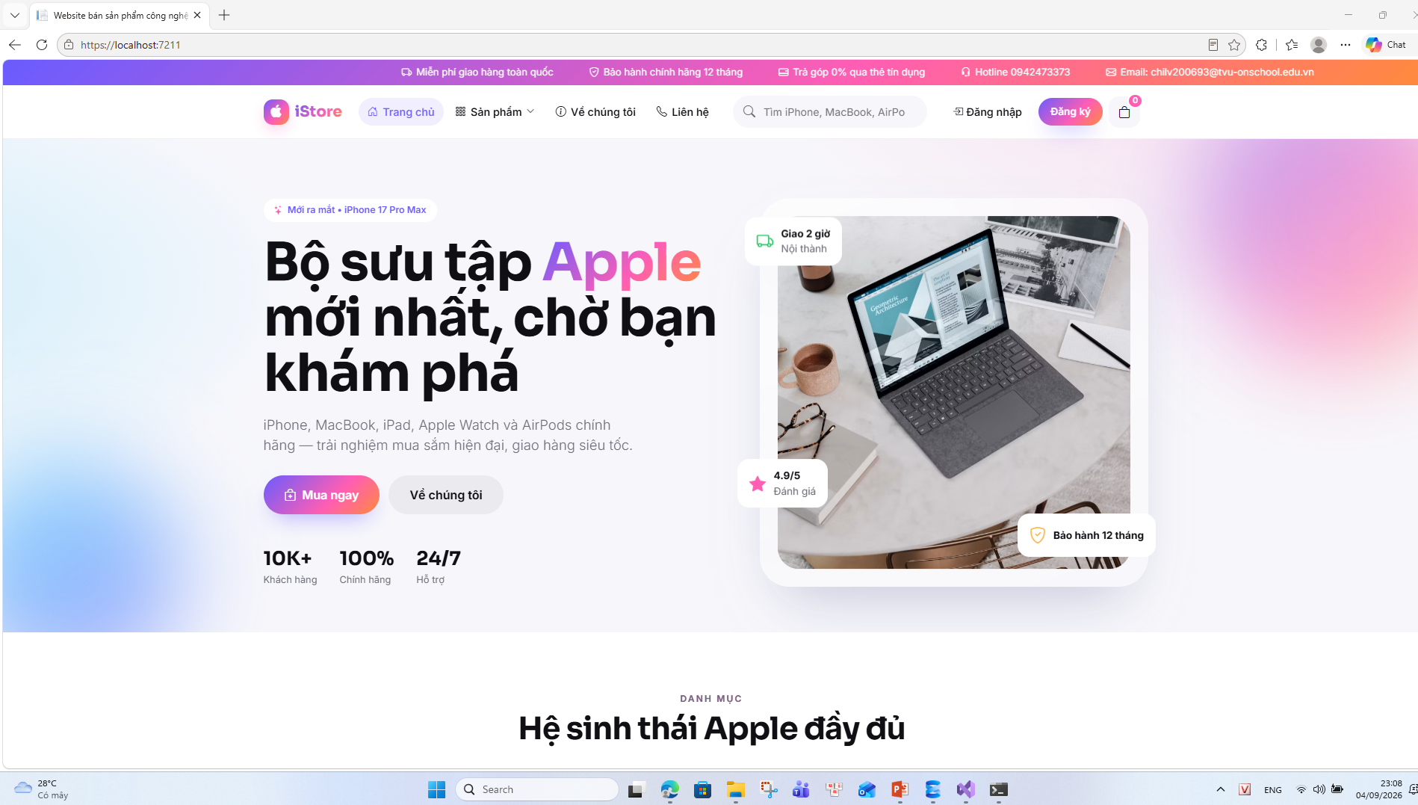
Chuyên đề ASP.NET
Website bán sản phẩm công nghệ của Apple
GV: TS. Đoàn Phước Miền
Sinh viên thực hiện: Lâm Văn Chỉ - MSSV: 170124701 - Lớp: DK24TTC6

Slide 2
Lời cảm ơn chân thành gửi đến giảng viên hướng dẫn
1. Tri ân giảng viên hướng dẫn
- Em xin chân thành cảm ơn Thầy TS. Đoàn Phước Miền đã phụ trách giảng dạy và hướng dẫn thông qua các video bài giảng.
2. Nền tảng kiến thức
- Các nội dung bài giảng giúp em có nền tảng kiến thức cần thiết và định hướng rõ ràng.
3. Ví dụ minh họa
- Những ví dụ minh họa giúp em dễ dàng tiếp cận vấn đề, chủ động hơn trong việc tìm hiểu và hoàn thiện báo cáo.
4. Kỹ năng chuyên môn
- Quá trình thực hiện giúp em củng cố kiến thức chuyên môn và rèn luyện kỹ năng tự học, xử lý thông tin.

Slide 3
Lý do chọn đề tài xây dựng website bán sản phẩm công nghệ của Apple
Tăng hiệu suất quản lý
- Tự động hóa quy trình ghi chép đơn hàng, quản lý kho và theo dõi khách hàng.
Tối ưu hóa quy trình
- Đặt hàng, thanh toán, xuất hóa đơn và cập nhật tồn kho nhanh chóng, chính xác.
Nâng cao trải nghiệm
- Khách hàng dễ dàng tìm kiếm, xem chi tiết và đặt hàng trực tuyến.
Quảng bá thương hiệu
- Website chuyên nghiệp giúp giới thiệu sản phẩm và tạo sự tin tưởng.
Cạnh tranh thị trường
- Theo kịp xu hướng công nghệ và nâng cao khả năng cạnh tranh lâu dài.

Slide 4
Phạm vi nghiên cứu và các chức năng chính của hệ thống Xây dựng hệ thống cơ bản phục vụ quản lý và bán hàng trực tuyến sản phẩm công nghệ
Quản lý sản phẩm
Thêm, sửa, xóa thông tin tên, hình ảnh, mô tả, giá và tồn kho.
Quản lý đơn hàng
Theo dõi chi tiết, trạng thái thanh toán và tình trạng giao hàng.
Quản lý kho & giao hàng
Theo dõi số lượng, cảnh báo tồn thấp và cập nhật vận chuyển.
Mua hàng trực tuyến
Giỏ hàng, thanh toán trực tiếp, tìm kiếm và quản lý tài khoản cá nhân.

Slide 5
Nghiên cứu lý thuyết về nền tảng ASP.NET Công nghệ phát triển ứng dụng web mạnh mẽ từ hệ sinh thái .NET của Microsoft
Định nghĩa
Nền tảng cho phép tạo website động, hệ thống quản lý với hiệu năng và bảo mật tốt.
Cơ chế
Hoạt động dựa trên mô hình xử lý phía server (Active Server Pages).
Ngôn Ngữ
Hoạt động dựa trên mô hình xử lý phía server (Active Server Pages).
An toàn
Quản lý dữ liệu và logic xử lý chặt chẽ hơn nhờ xử lý tại máy chủ.

Slide 6
Công nghệ hỗ trợ giao diện và tương tác người dùng Sử dụng HTML, CSS, JavaScript, jQuery và Bootstrap để tối ưu trải nghiệm
HTML
Ngôn ngữ đánh dấu xây dựng cấu trúc nội dung trang web bằng các thẻ (tag).
CSS
Định dạng màu sắc, bố cục, kích thước và đảm bảo giao diện tương thích thiết bị.
JavaScript
Ngôn ngữ lập trình phía client tạo các chức năng tương tác linh hoạt.
jQuery
Thư viện JavaScript giúp đơn giản hóa việc xử lý sự kiện và hiệu ứng.
Bootstrap
Framework hỗ trợ thiết kế giao diện responsive nhanh chóng và đồng nhất.

Slide 7
Kiến trúc phần mềm theo mô hình MVC Phân tách hệ thống thành 3 thành phần riêng biệt để quản lý code hiệu quả
Cấu trúc hệ thống MVC
Model
Chịu trách nhiệm quản lý dữ liệu, thao tác cơ sở dữ liệu và xử lý logic nghiệp vụ.
View
Phần giao diện người dùng, hiển thị dữ liệu trực quan từ Model để tương tác.
Controller
Phần giao diện người dùng, hiển thị dữ liệu trực quan từ Model để tương tác.
Ưu điểm
Code dễ hiểu, dễ bảo trì, hỗ trợ làm việc nhóm và tái sử dụng mã nguồn linh hoạt.

Slide 8
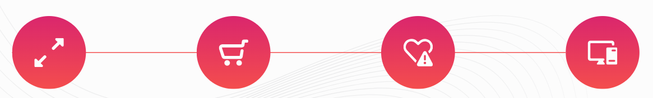
Thực hiện hóa nghiên cứu và xu hướng kinh doanh trực tuyến Đánh giá lợi ích và thách thức của hình thức kinh doanh online hiện nay
Lợi ích
Mở rộng thị trường, tiếp cận khách hàng không giới hạn không gian và thời gian.
Tiện lợi
Khách hàng dễ dàng tìm kiếm, so sánh giá và đặt hàng qua Internet.
Thách thức
Cần kiến thức công nghệ quản lý, rủi ro giao nhận và e ngại chất lượng sản phẩm.
Sự cần thiết
Lĩnh vực công nghệ Apple đòi hỏi website để đáp ứng nhu cầu tiêu dùng cao.

Slide 9
Mục tiêu cụ thể của website Hỗ trợ hoạt động kinh doanh và quản lý cửa hàng một cách khoa học và hiệu quả
Xây dựng hệ thống thông tin
Cung cấp đầy đủ tên, giá, mô tả và hình ảnh sản phẩm.
Đặt mua trực tuyến
Hỗ trợ khách hàng tìm kiếm và đặt mua sản phẩm thuận tiện.
Quản lý khoa học
Hỗ trợ quản lý đơn hàng, khách hàng và sản phẩm khoa học.
Hiệu quả kinh doanh
Nâng cao hiệu quả kinh doanh, giảm chi phí vận hành.

Slide 10
Yêu cầu chức năng dành cho khách hàng và quản trị Phân định rõ quyền hạn và tính năng giữa người mua và người quản lý hệ thống
Đối tượng | Chức năng chính
Khách hàng | Tìm kiếm, xem chi tiết, đăng ký/đăng nhập, giỏ hàng, đặt hàng, theo dõi đơn hàng.
Quản trị | Quản lý sản phẩm (thêm/sửa/xóa), cập nhật giá, quản lý người dùng, xác nhận đơn hàng.

Slide 11
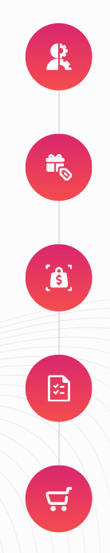

Thiết kế các thực thể dữ liệu cốt lõi trong SQL Server Cấu trúc các bảng dữ liệu phục vụ lưu trữ thông tin hệ thống.
Bảng người dùng (Users)
Lưu trữ thông tin tài khoản, email, mật khẩu.
Bảng sản phẩm (Products)
Chứa thông tin tên, giá, hình ảnh, mô tả và số lượng tồn.
Bảng đơn hàng (Orders)
Lưu thông tin khách hàng, ngày đặt và tổng số tiền.
Bảng chi tiết đơn hàng
Ghi nhận từng sản phẩm cụ thể trong mỗi đơn hàng.
Bảng giỏ hàng (Cart)
Lưu giữ các sản phẩm khách hàng đã chọn
nhưng chưa thanh toán.

Slide 12
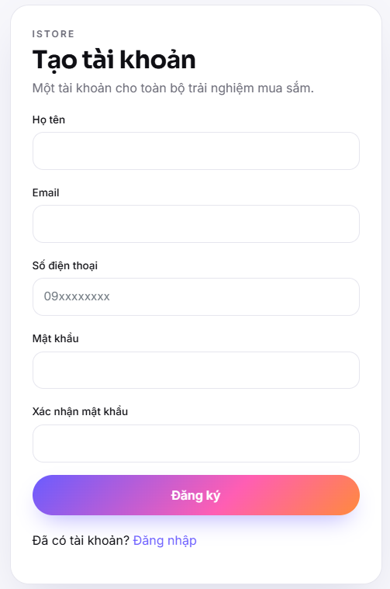
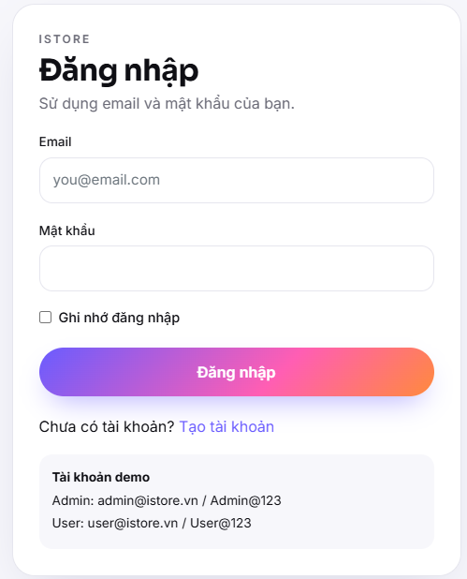
Mô tả chi tiết Use Case
Đăng ký
Người dùng nhập Họ tên, Email, Mật khẩu, SĐT. Hệ thống kiểm tra hợp lệ và lưu vào bảng USERS. Hậu điều kiện: tạo mới bản ghi người dùng.
Đăng nhập
Người dùng nhập Email và Mật khẩu. Hệ thống xác thực thông tin. Tiền điều kiện: Đã có tài khoản. Hậu điều kiện: người dùng được xác thực.

Slide 13

Mô tả chi tiết Use Case: Sản phẩm và Tìm kiếm Tính năng giúp khách hàng tiếp cận danh mục sản phẩm của Apple
Use case sản phẩm
Luồng xử lý
Use case tìm kiếm
Kết quả
Hiển thị toàn bộ danh sách từ bảng Products bao gồm ảnh, tên và giá bán.
Lấy dữ liệu trực tiếp từ database và hiển thị lên giao diện người dùng.
Cho phép người dùng nhập từ khóa để lọc các sản phẩm tương ứng.
Hiển thị các sản phẩm chứa từ khóa hoặc thông báo nếu không tìm thấy kết quả.

Slide 14
Mô tả chi tiết Use Case: Giỏ hàng và Thanh toán Quy trình từ việc chọn hàng đến khi hoàn tất đơn hàng trên website
Quản lý giỏ hàng
Xem danh sách, cập nhật số lượng hoặc xóa sản phẩm. Hậu điều kiện là cập nhật bảng CartItems.
Thanh toán
Người dùng chọn thanh toán, hệ thống tạo bản ghi trong bảng Orders kèm thông tin khách và tổng tiền.
Tiền điều kiện
Người dùng phải đăng nhập trước khi thực hiện thanh toán đơn hàng.

Slide 15
Mô tả chi tiết Use Case dành cho Quản trị viên (Admin) Các công cụ quản lý toàn diện dành cho người vận hành hệ thống
Quản lý sản phẩm
Admin thực hiện xem danh sách, thêm mới, chỉnh sửa hoặc xóa sản phẩm.
Quản lý khách hàng
Theo dõi danh sách tài khoản, xem chi tiết và cập nhật trạng thái người dùng.
Quản lý đơn hàng
Xem toàn bộ đơn hàng, chi tiết từng đơn và cập nhật trạng thái vận chuyển.

Slide 16
Thiết kế giao diện Trang chủ và Trang sản phẩm Giao diện hiện đại hiển thị các sản phẩm Apple nổi bật và bộ lọc tìm kiếm
Trang chủ
Hiển thị 8 sản phẩm nổi bật được yêu thích, giới thiệu thương hiệu và menu điều hướng.
Trang sản phẩm
Danh sách tất cả sản phẩm với bộ lọc nâng cao theo danh mục (iPhone, iPad, Mac).
Tính năng lọc
Sắp xếp giá từ thấp đến cao và thanh tìm kiếm có gợi ý sản phẩm thông minh.

Slide 17
Chi tiết sản phẩm, Giỏ hàng và quy trình Đơn hàng Cung cấp đầy đủ thông số kỹ thuật và công cụ quản lý mua sắm trực quan
Chi tiết sản phẩm
Hiển thị hình ảnh, thông số (CPU, màn hình), lựa chọn dung lượng/màu sắc và mô tả.
Giỏ hàng (Cart)
Tính tổng tiền tự động và cho phép cập nhật nhanh số lượng sản phẩm.
Thanh toán & Đơn hàng
Form nhập thông tin nhận hàng và trang xem chi tiết lịch sử đơn hàng đã đặt.

Slide 18
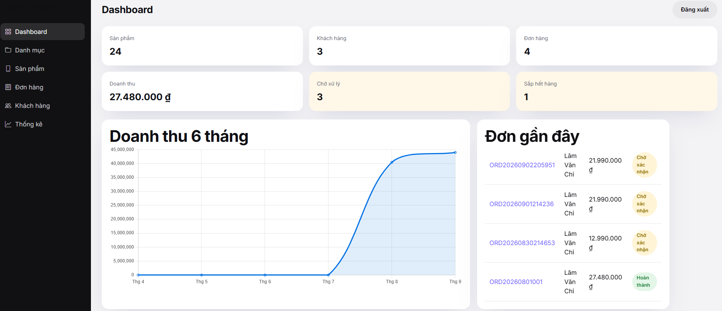
Giao diện Dashboard và Thống kê quản trị Admin Hệ thống báo cáo số liệu tổng quan giúp theo dõi hiệu quả kinh doanh
Dashboard | Biểu đồ | Cảnh báo | Báo cáo
Thống kê tổng số sản phẩm, đơn hàng, khách hàng và tổng doanh thu hiện tại. | Theo dõi biến động đơn hàng theo 6 tháng và biểu đồ doanh thu hàng tháng. | Danh sách sản phẩm sắp hết hàng và hiển thị các đơn hàng vừa phát sinh gần đây. | Thống kê các sản phẩm bán chạy nhất để định hướng nhập hàng.

Slide 19

Quản lý Sản phẩm, Đơn hàng và Khách hàng (Admin) Giao diện thao tác dữ liệu tập trung dành cho quản trị viên hệ thống
Quản lý sản phẩm
Quản lý đơn hàng
Quản lý khách hàng
Danh sách dạng bảng kèm tính năng Thêm, Sửa, Xóa và xem chi tiết từng mã hàng.
Cập nhật trạng thái (Chờ xác nhận, Đã xác nhận, Đang giao, Hoàn thành, Đã Hủy).
Xem danh sách liên hệ và số lượng đơn hàng mà mỗi khách đã thực hiện.

Slide 20
Kết luận về các tính năng đã hoàn thành và hạn chế Đánh giá mức độ đáp ứng yêu cầu của hệ thống so với mục tiêu ban đầu
Đã làm được
Trang quản trị Admin, giao diện người dùng thân thiện, giỏ hàng, theo dõi đơn hàng và đăng ký/đăng nhập.
Tính năng chưa làm được
Thanh toán trực tuyến, quản lý tồn kho tự động, hệ thống thông báo Email/SMS.
Hạn chế khác
Chưa có AI Chatbot, đánh giá sản phẩm, mã giảm giá và đăng nhập qua mạng xã hội.

Slide 21
Đánh giá thuận lợi, khó khăn và hướng phát triển Kế hoạch nâng cấp hệ thống trong tương lai để hoàn thiện dịch vụ
Thuận lợi
Sự hướng dẫn từ giảng viên, nguồn tài liệu Internet dồi dào và công nghệ ASP.NET phổ biến
Khó khăn
Thời gian hạn chế, vừa học vừa làm cùng lúc và thiếu kinh nghiệm thực tế
Tương lai
Tích hợp thanh toán online (VNPay, Momo), quản lý kho tự động và hệ thống thông báo tự động
Cải tiến
Nâng cấp giao diện hiện đại, tích hợp AI gợi ý sản phẩm và Chatbot hỗ trợ trực tuyến

Slide 22
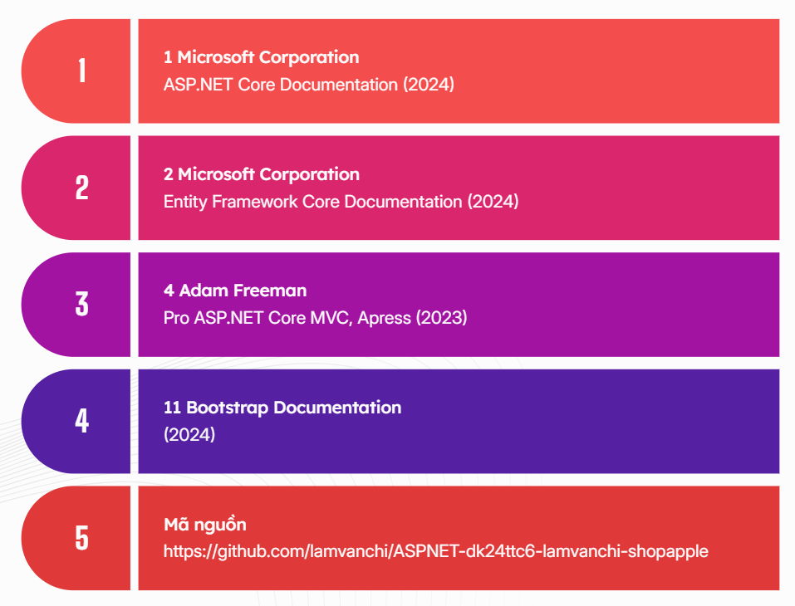
Danh mục tài liệu tham khảo Các tài liệu kỹ thuật về ASP.NET Core, Entity Framework và SQL Server

Slide 23
Link video thuyết trình : https://drive.google.com/file/d/1xXUNWFd92TQ1HAsPD-YaCGBnfXkITnyw/view?usp=drive_link
THANK YOU

